Slide 1

група компаній
Чоловійчук Аліна
HR-директор кадрового агенства "Агроджоб"
Тел: (+38) 067-47-09-526

Slide 2

Трудова міграція в Україні набула масовий характер за останні 5 років.
Основні країни куди виїжджають українці – Польща, Чехія, Угорщина, Німеччина, Данія, Британія.
Найчастіше українці їдуть зароблять на сезонні роботи у сільському господарстві, також на будівництво та у сферу послуг – ресторанний чи готельний бізнес.
Чому українці виїжджають закордон ?
Через:
низький рівень заробітної плати
відсутність можливості кар'єрного зросту
некомфортна атмосфера в колективі
погані робочі умови
некомфортне розміщення офісу.

Slide 3
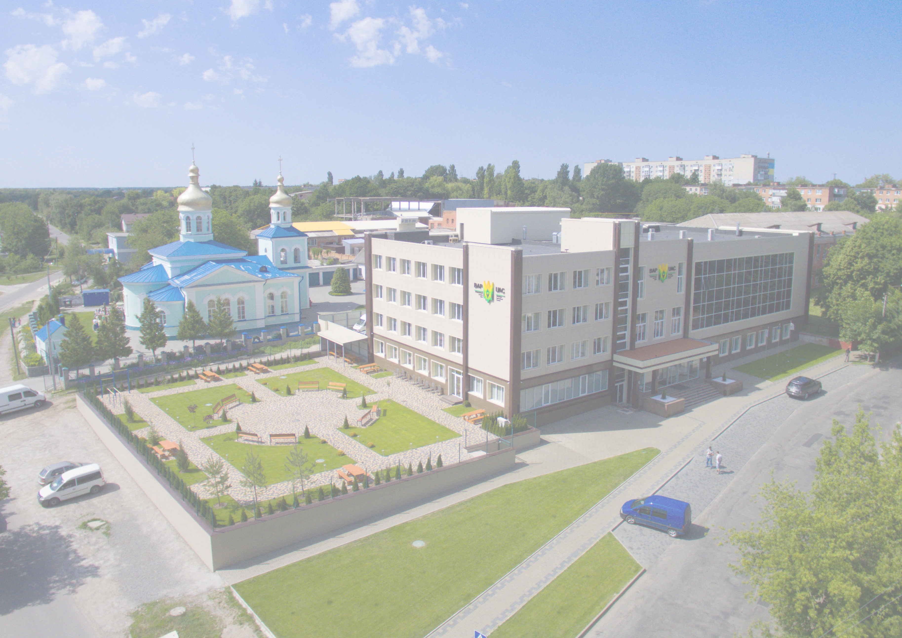
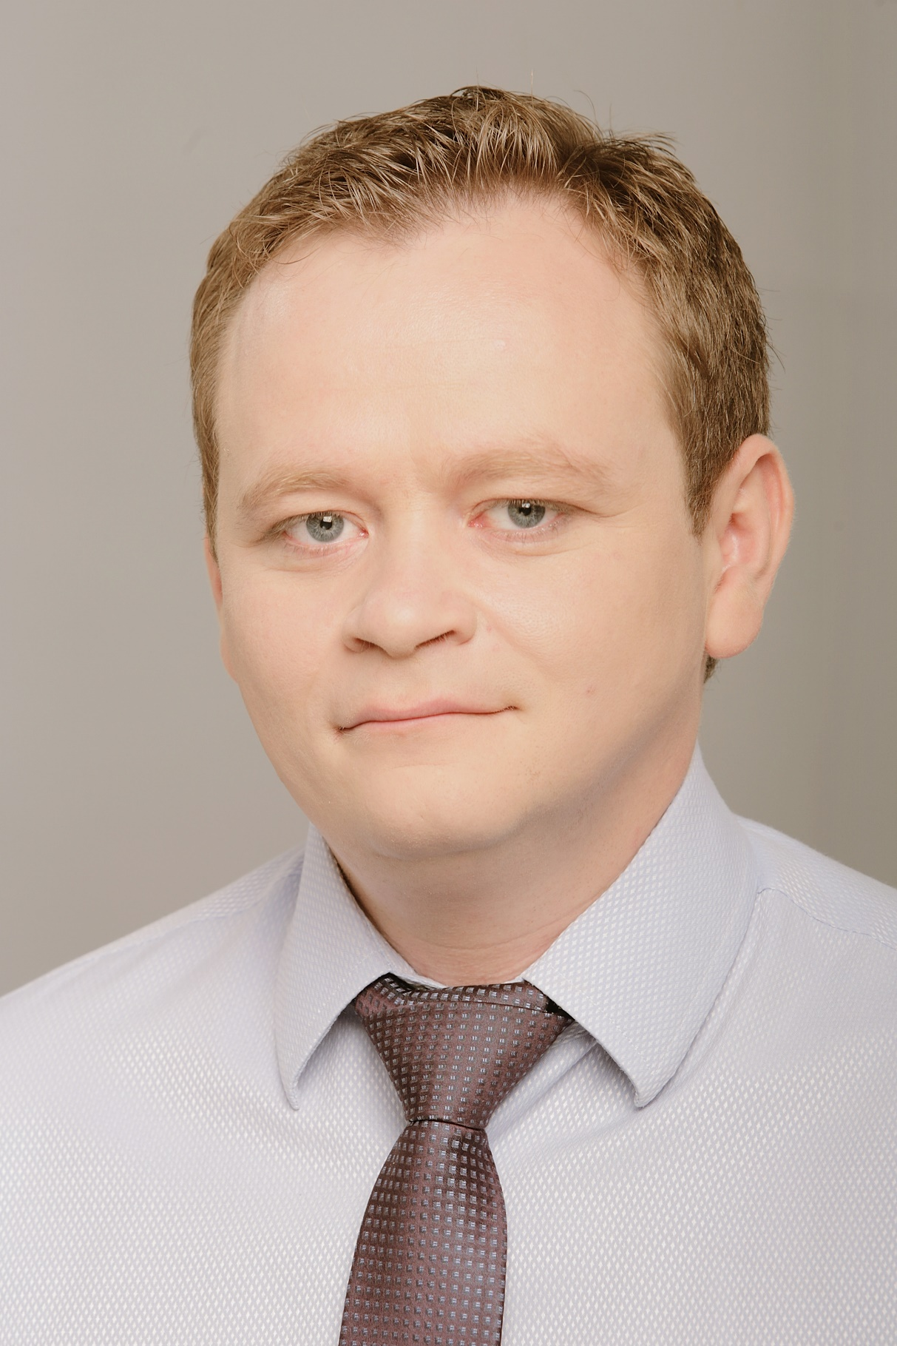
Усі аграрні дороги ведуть до Умані
Засновник та керівник - Андрій Дикун

Slide 4

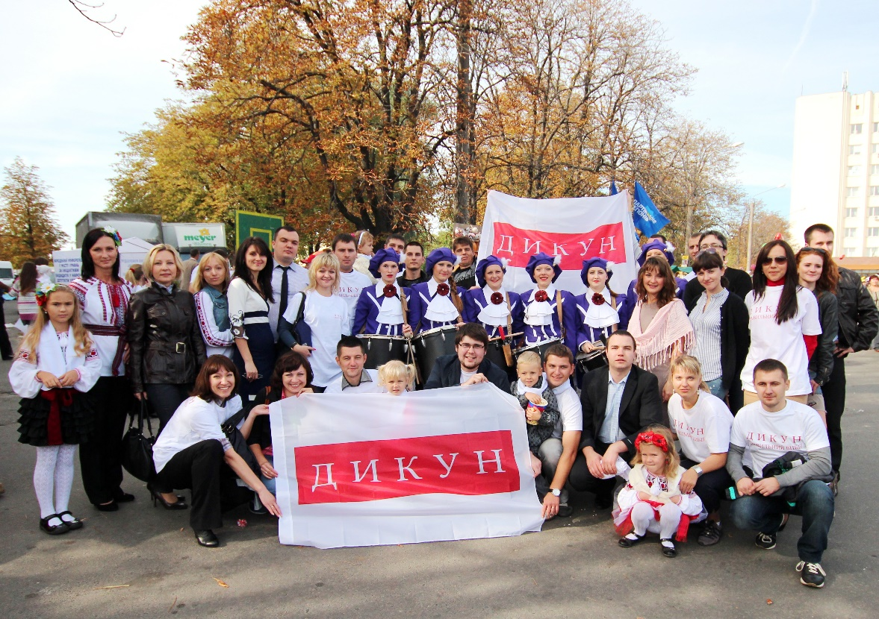
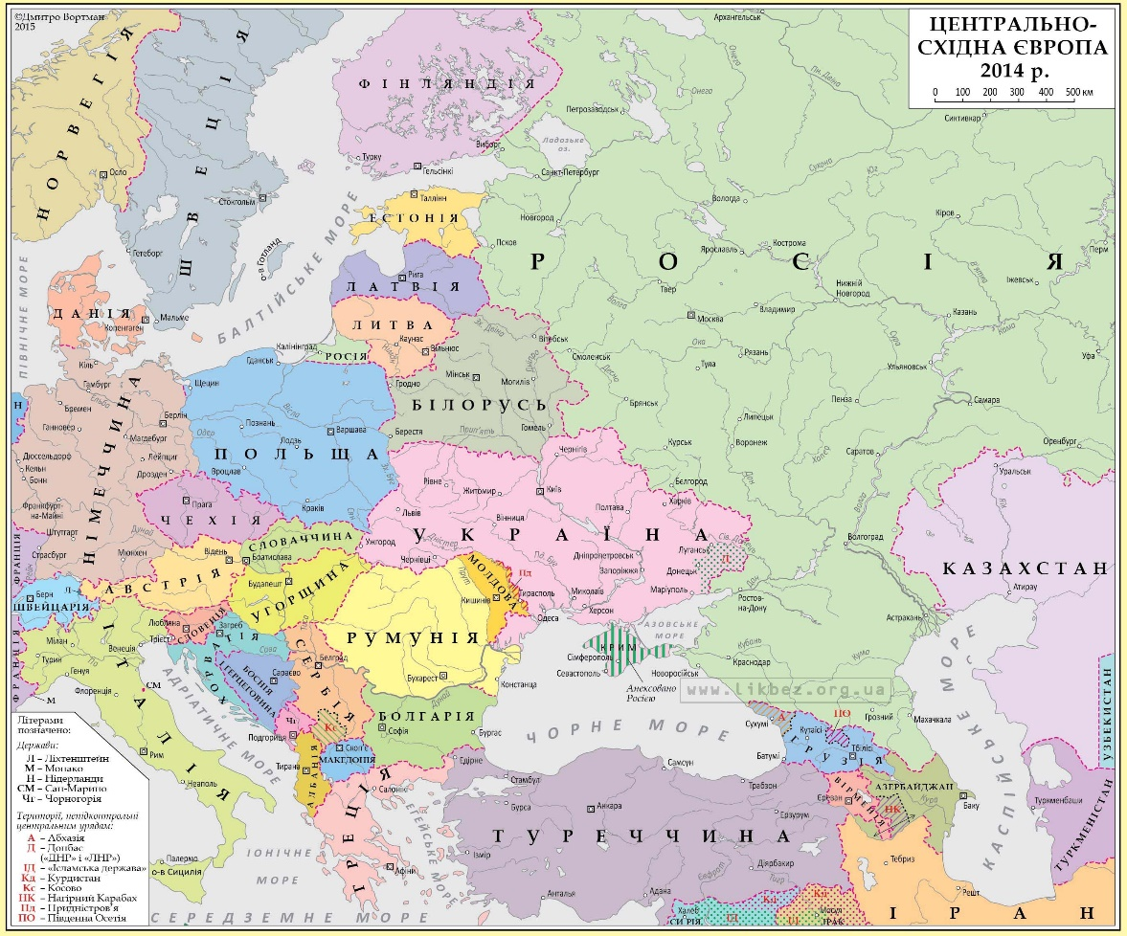
Представники міністерств аграрної політики Вірменії, Киргизстану, Молдови, Казахстану, Таджикистану, Турції;
Представники Міністерства екології та природних ресурсів України, дослідних інститутів і тваринницьких бізнес-асоціацій з Грузії, Білорусі та Узбекистану,
Технічні експерти ФАО та національні координатори Глобального екологічного фонду.
2002 р. -15 працівників
2019 р. – півсотні працівників

Slide 5
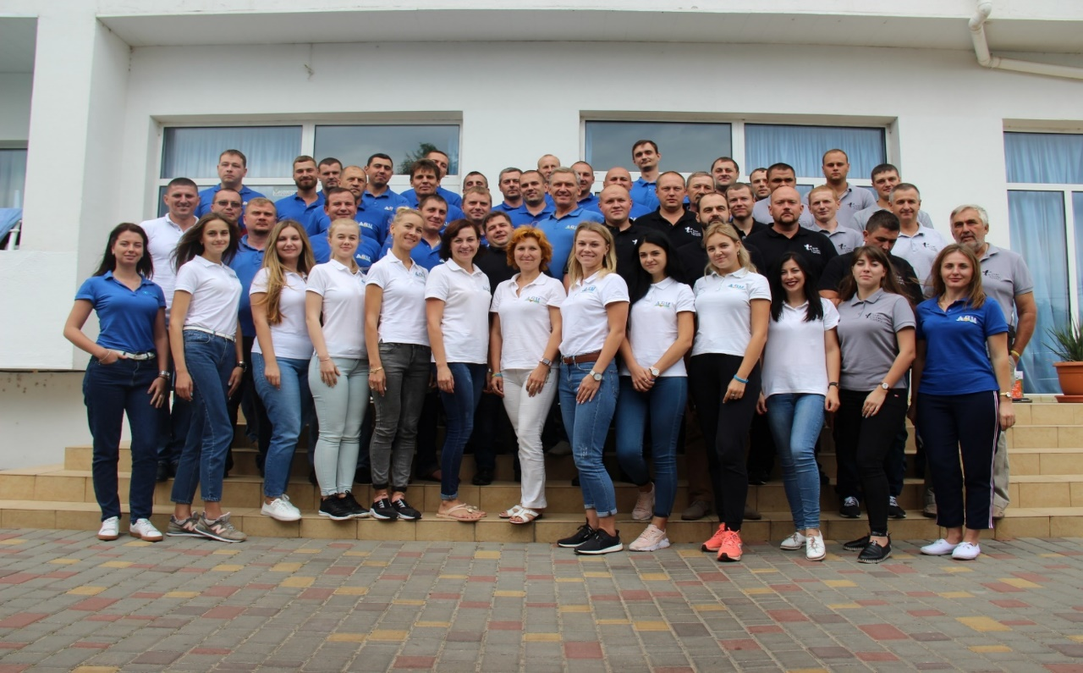
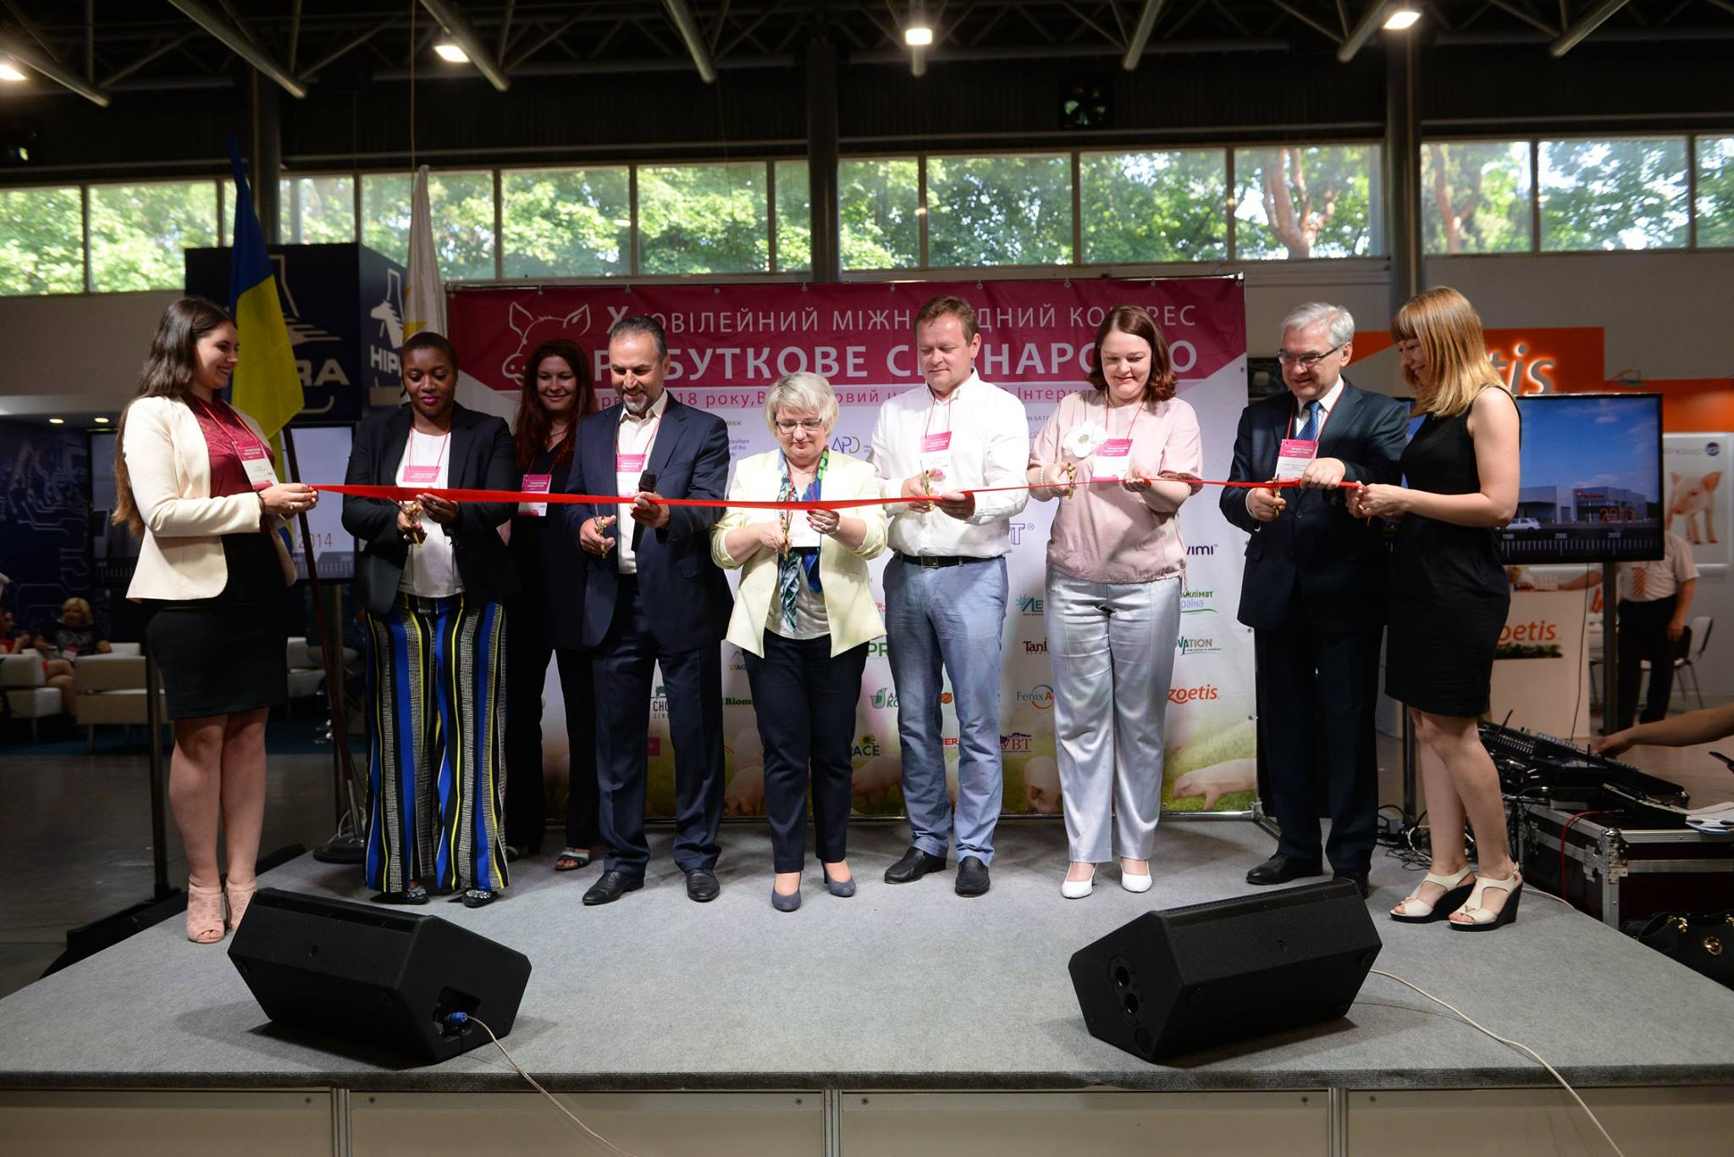

Slide 6

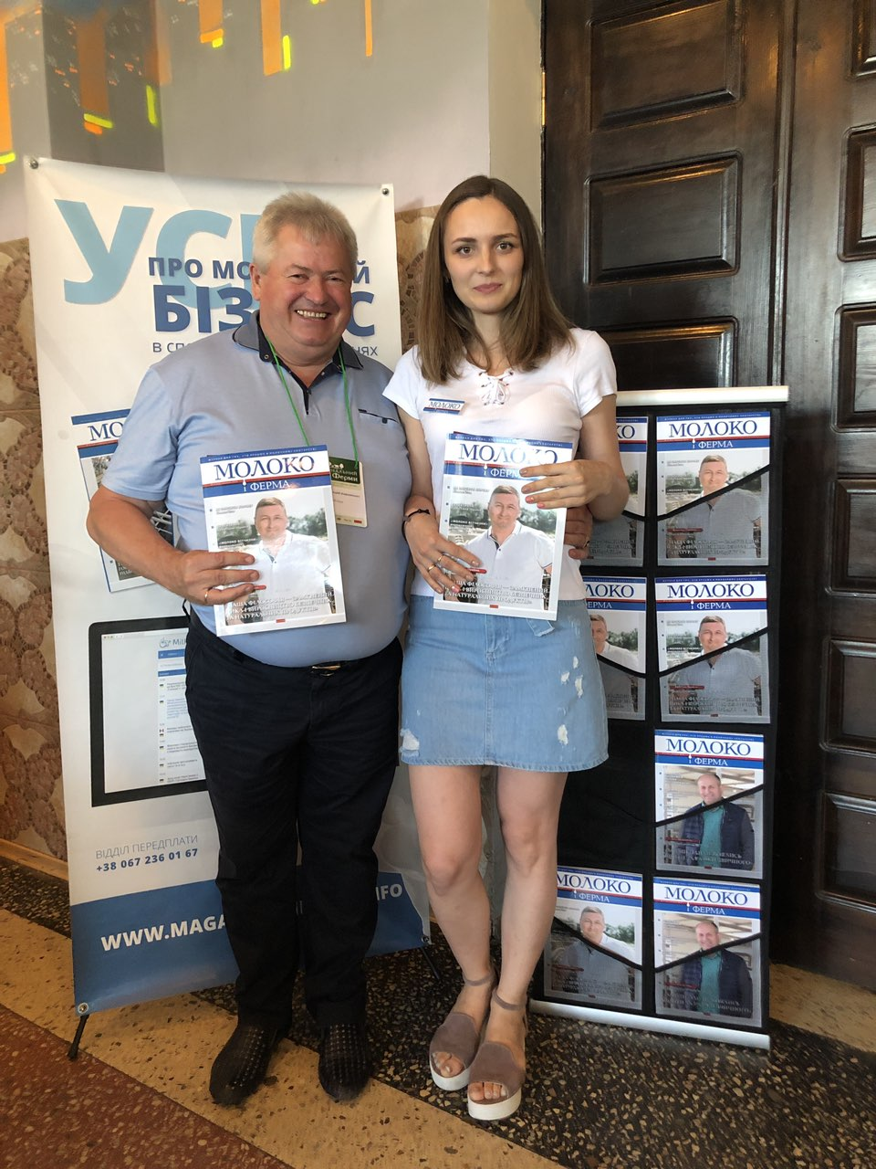



Slide 7
Аналітичне дослідження

Slide 8
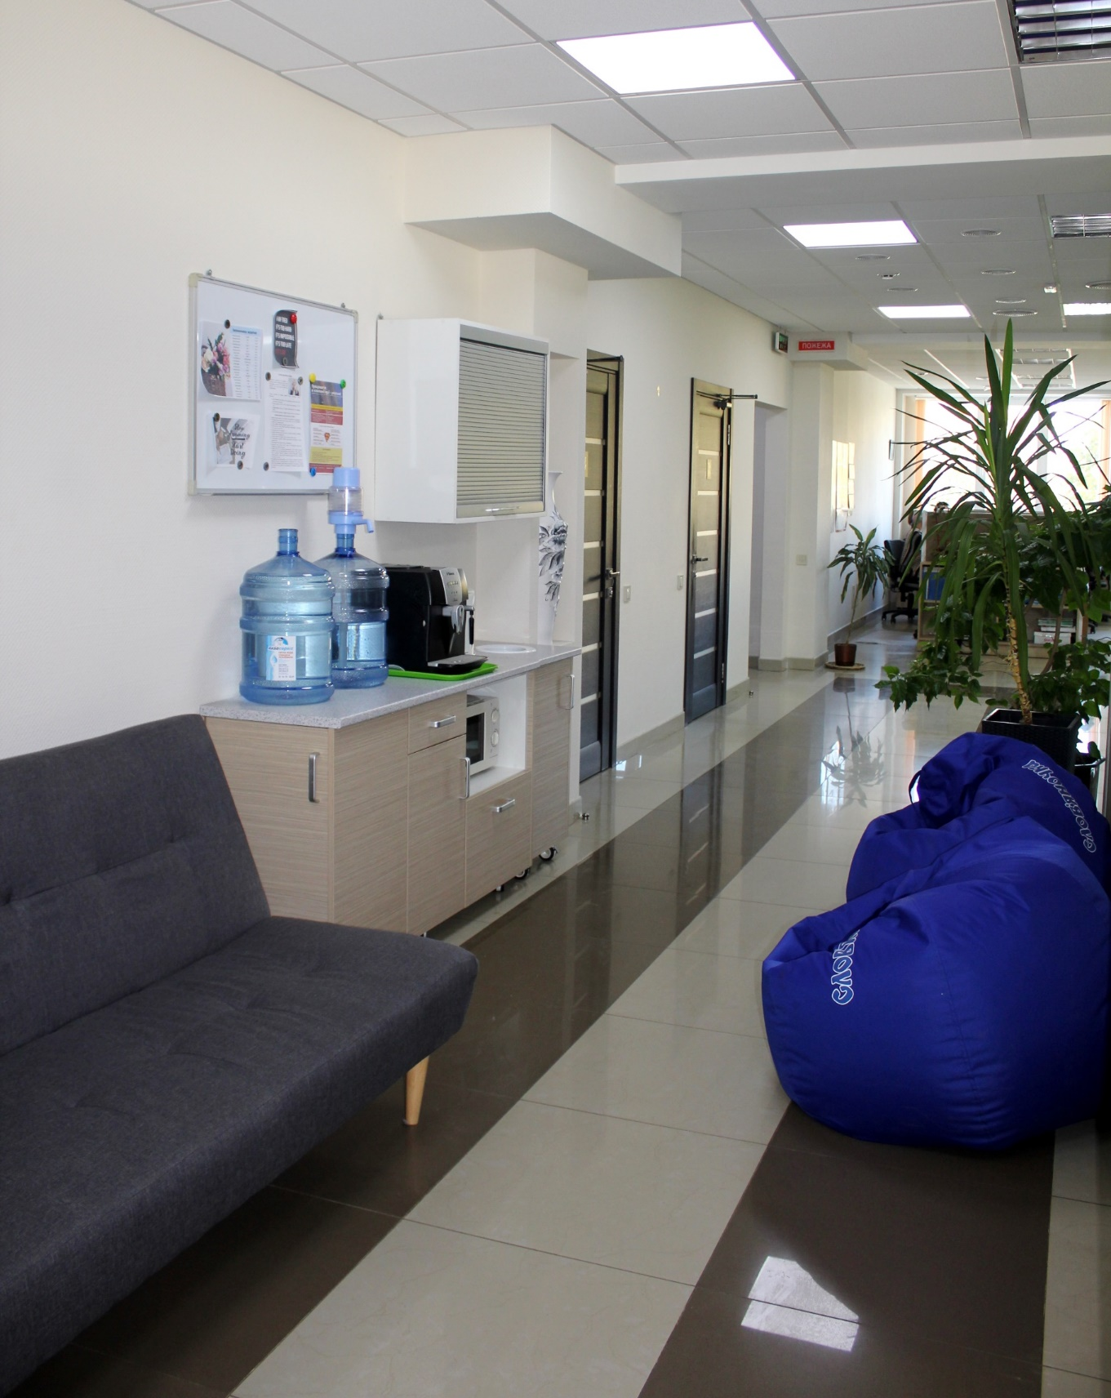
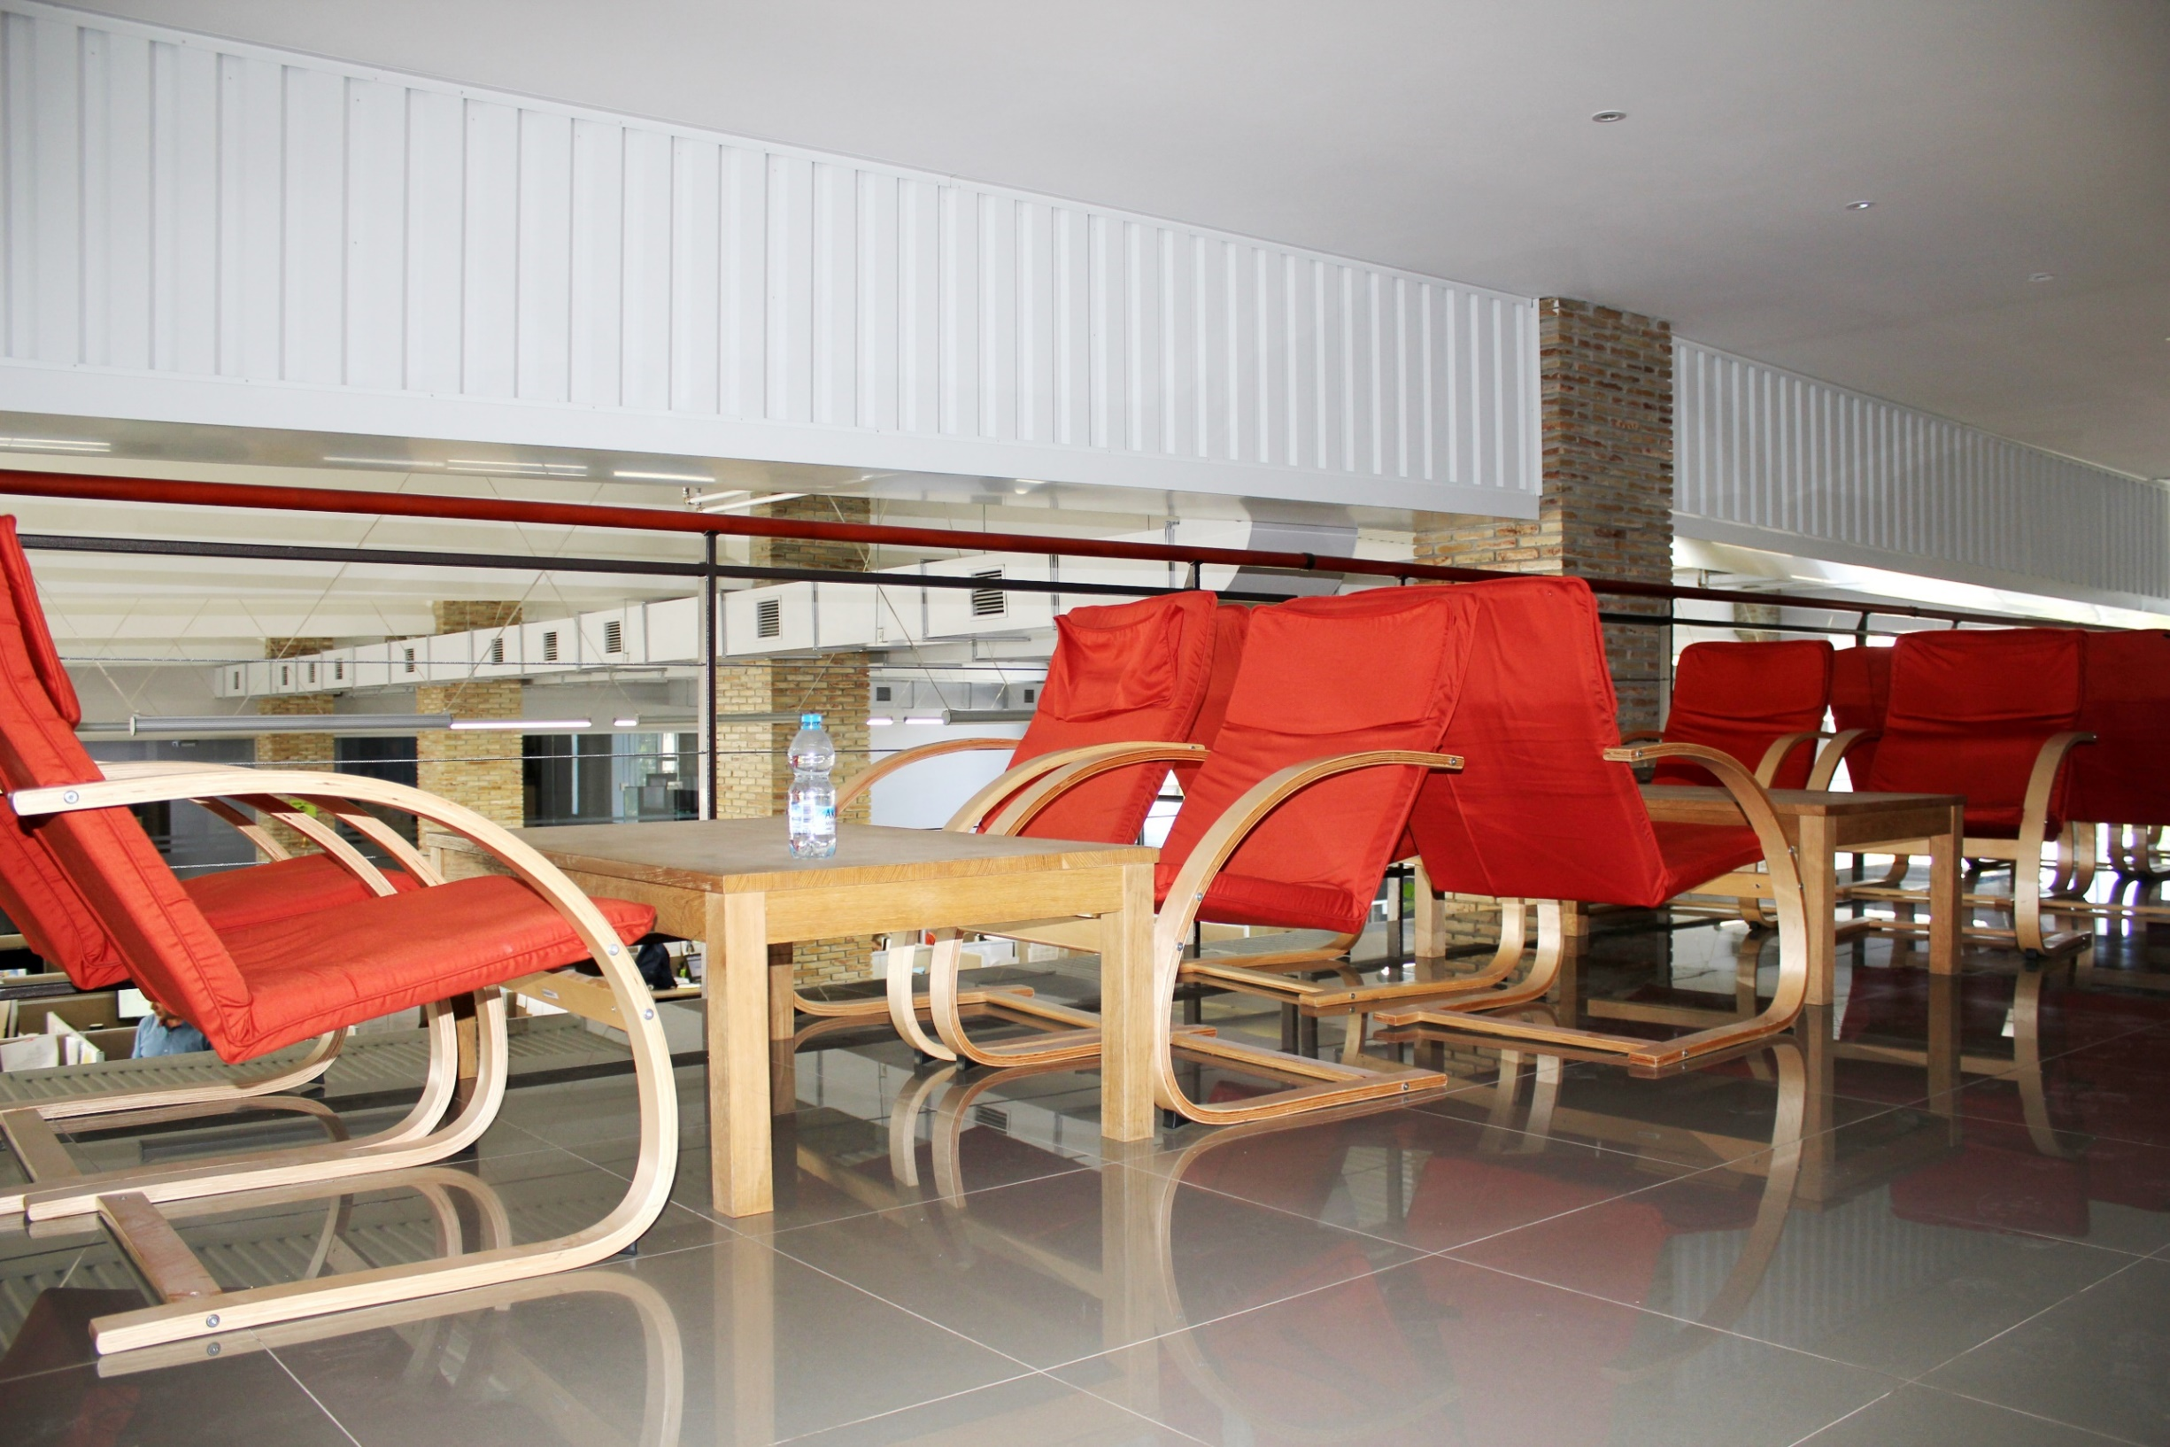
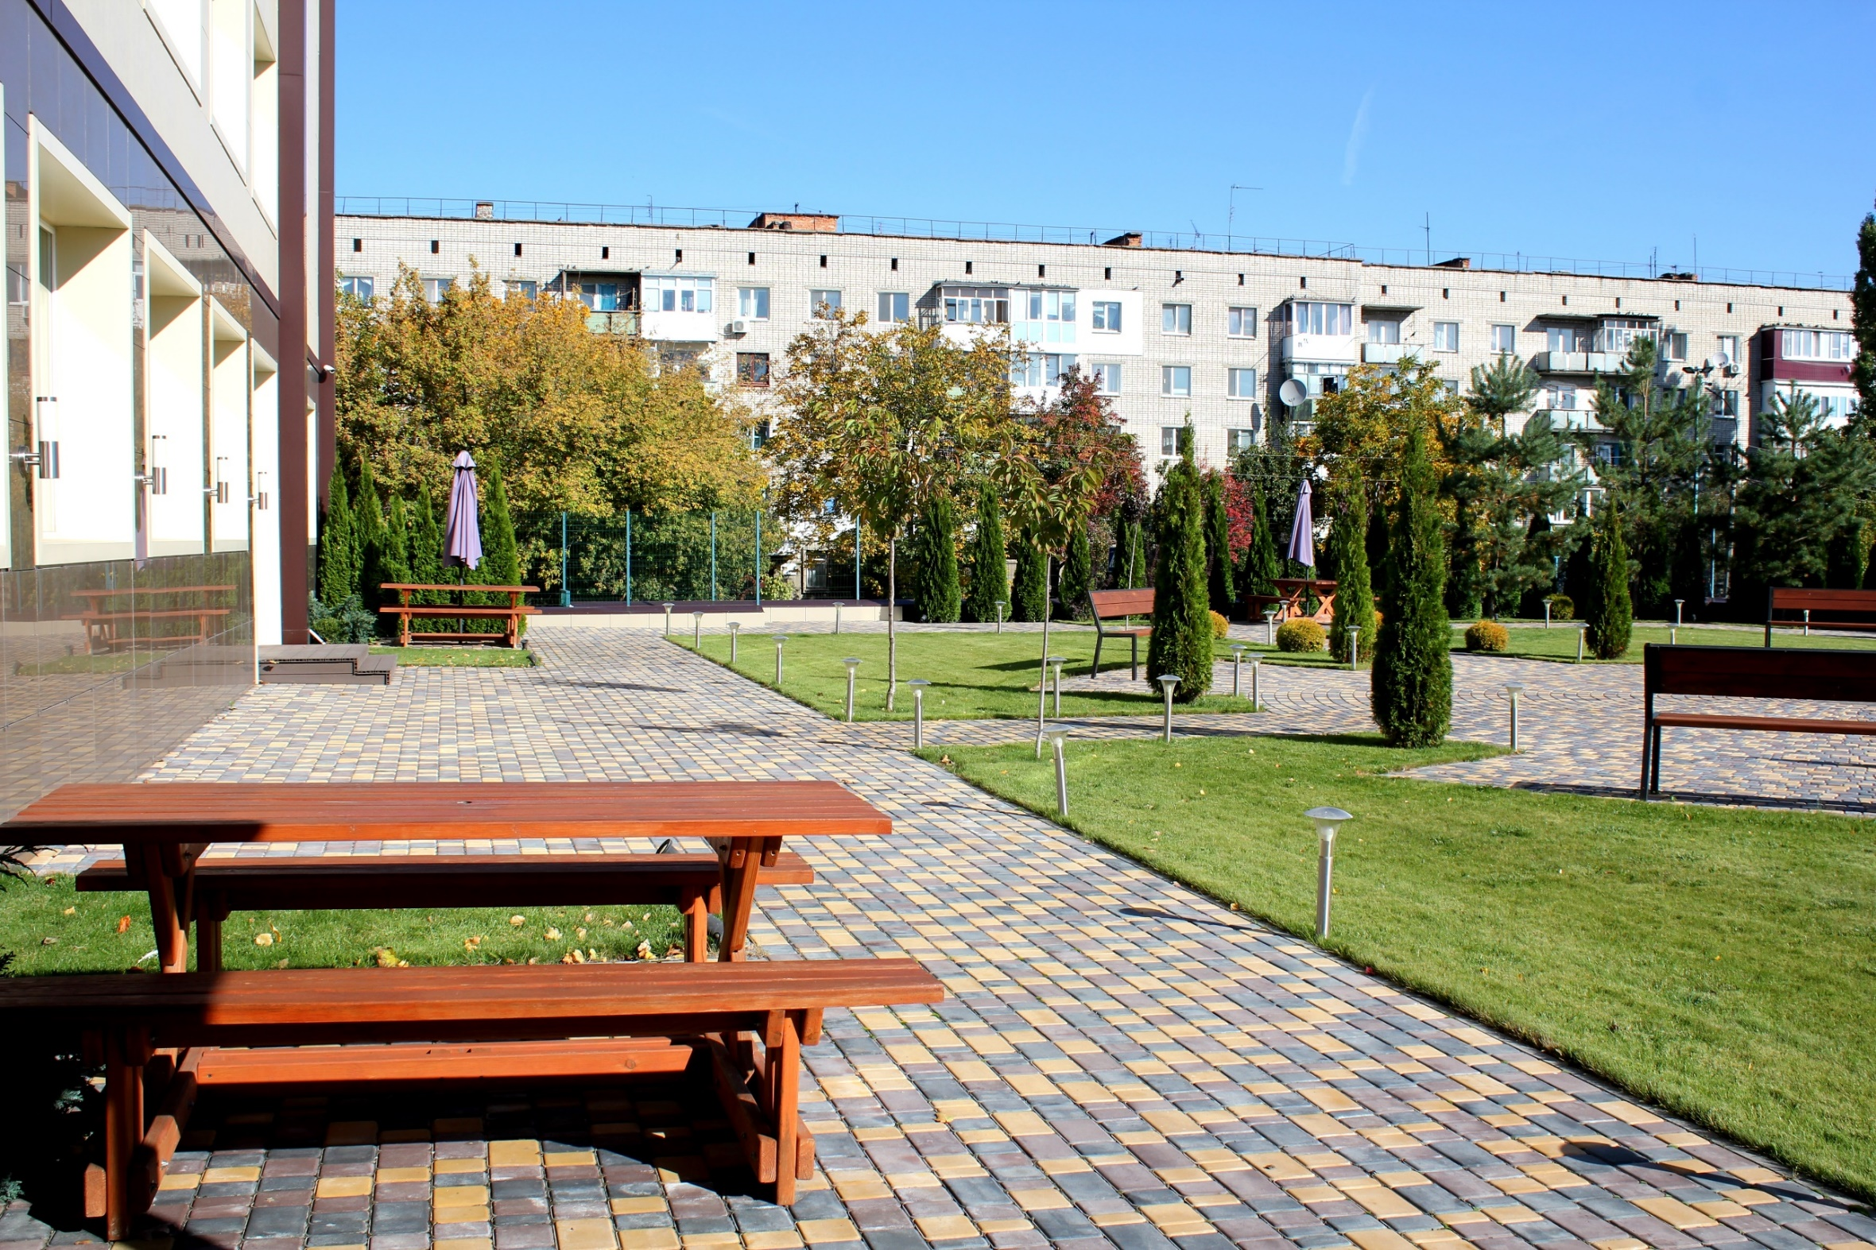
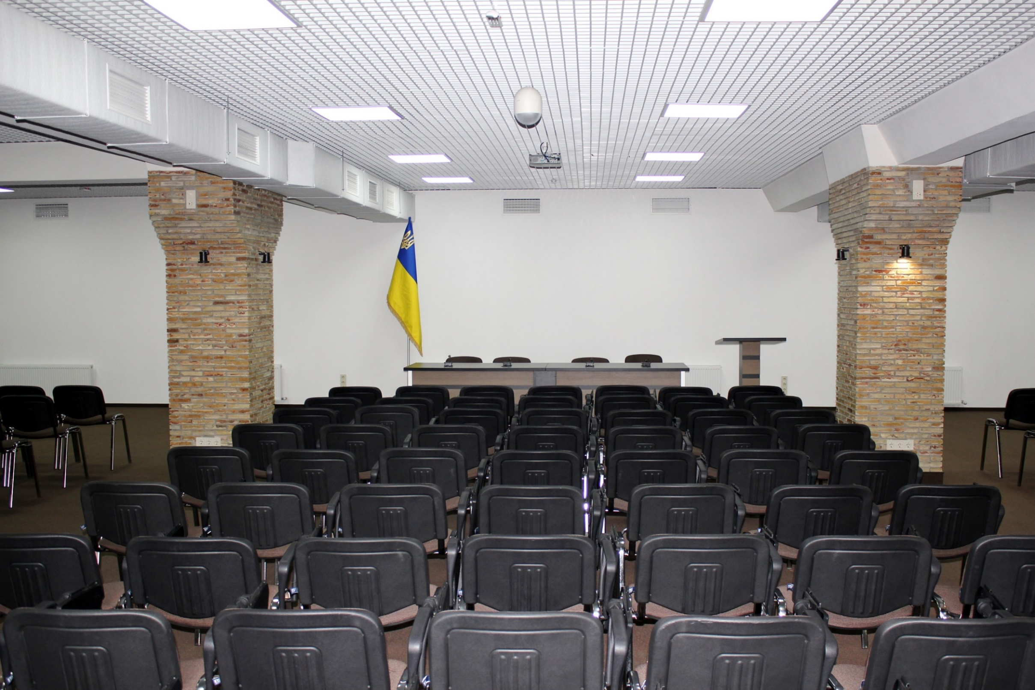
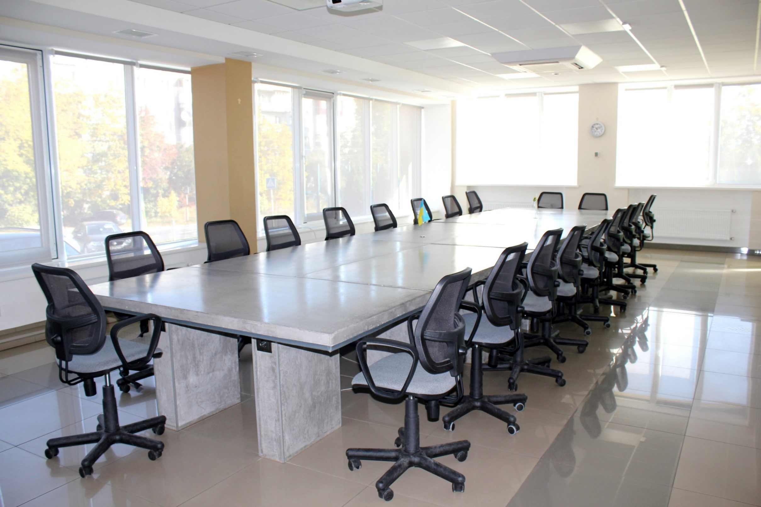
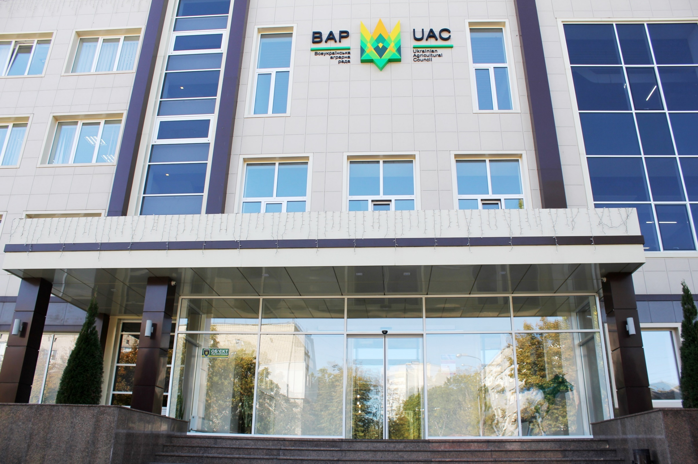
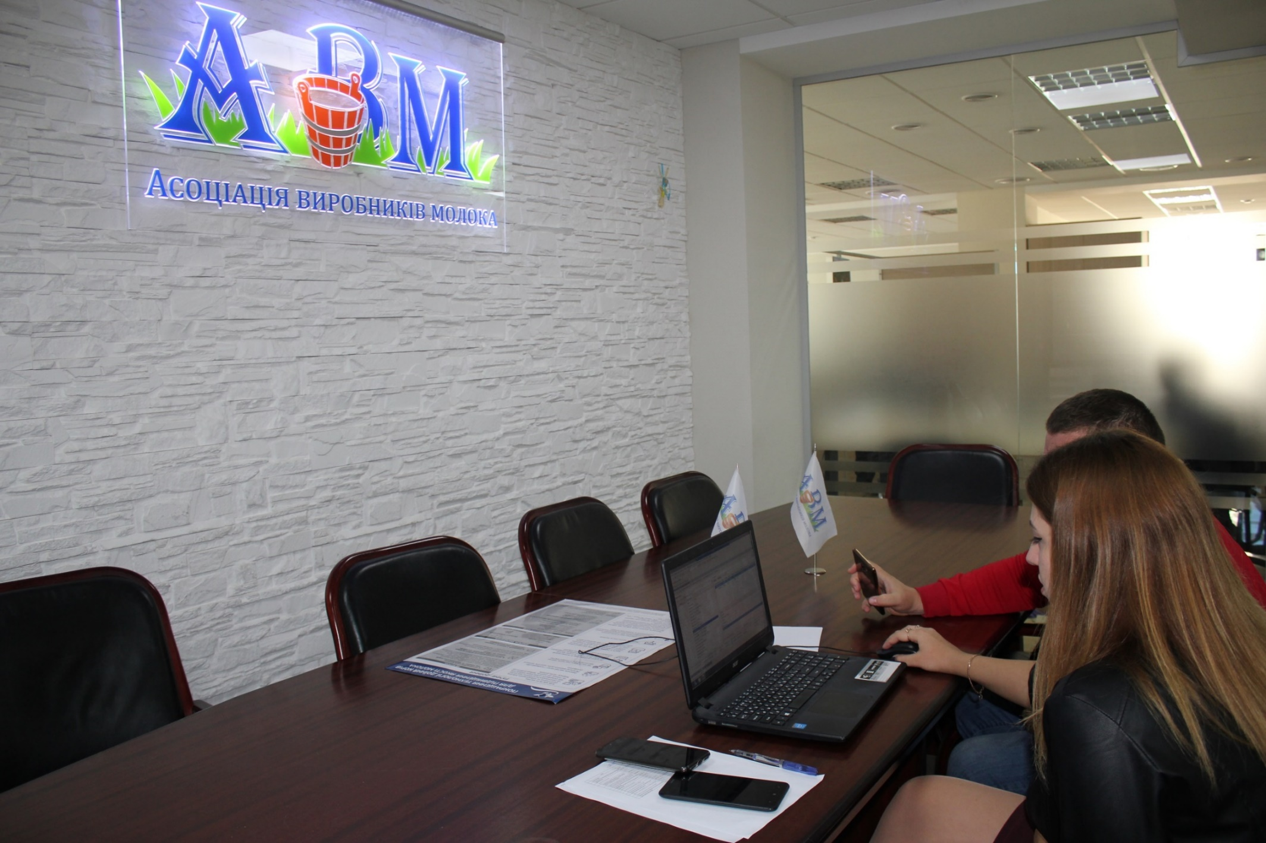

Slide 9
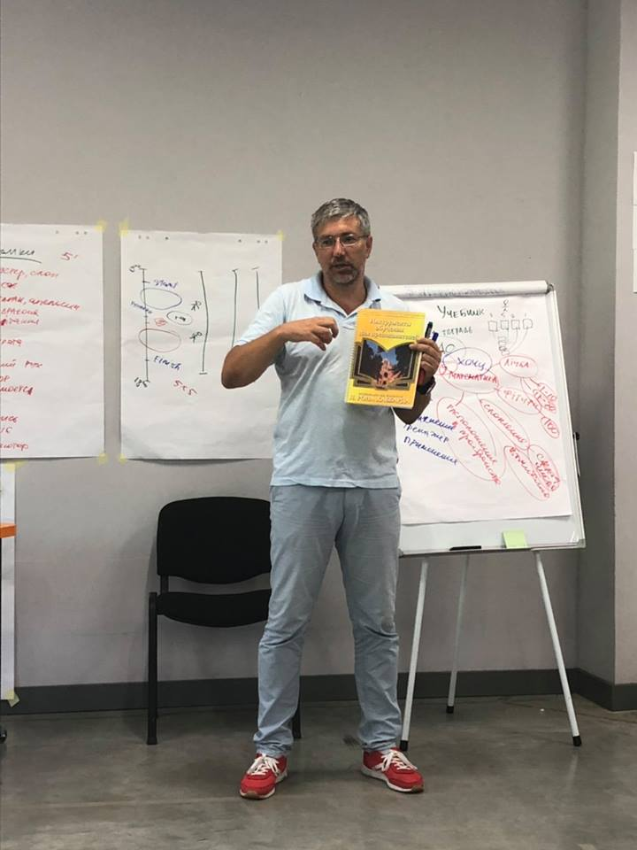
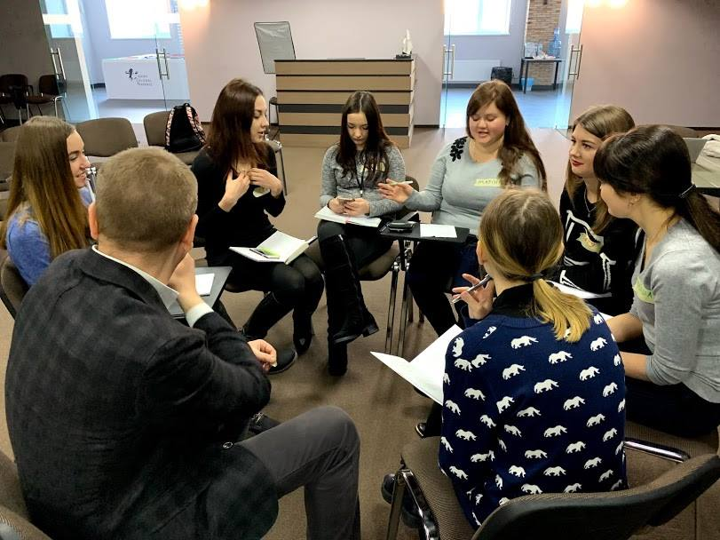
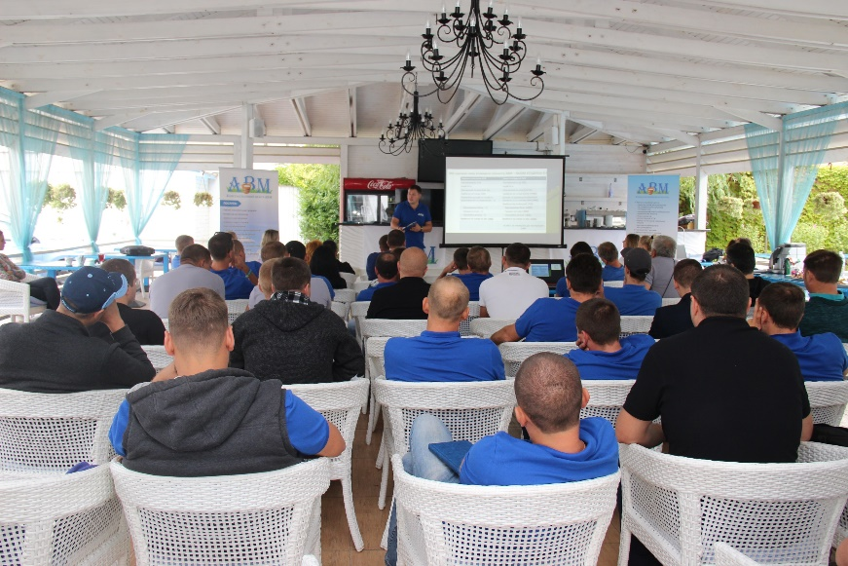
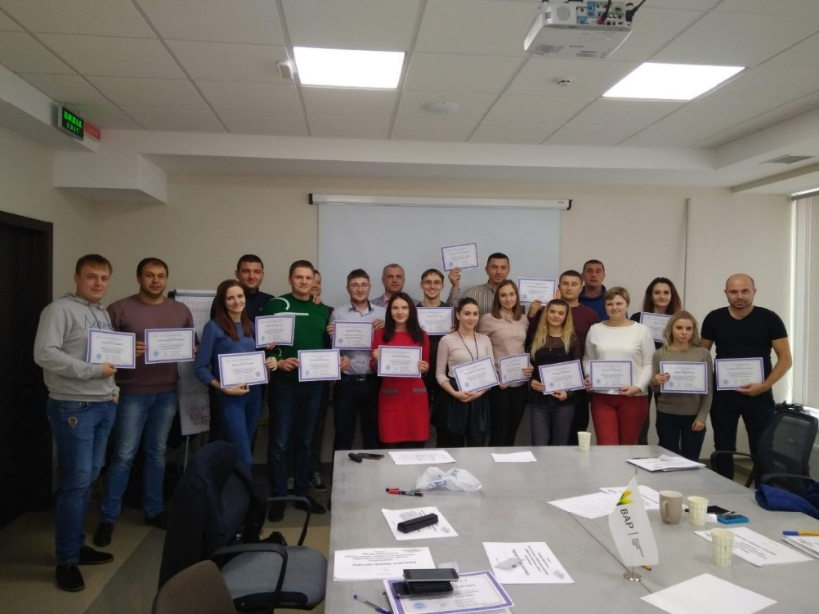
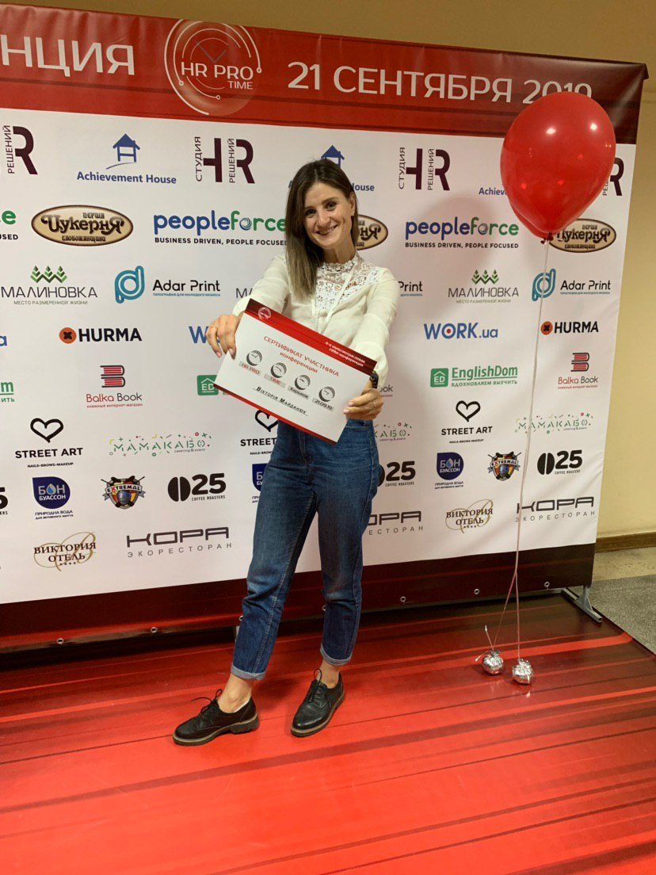
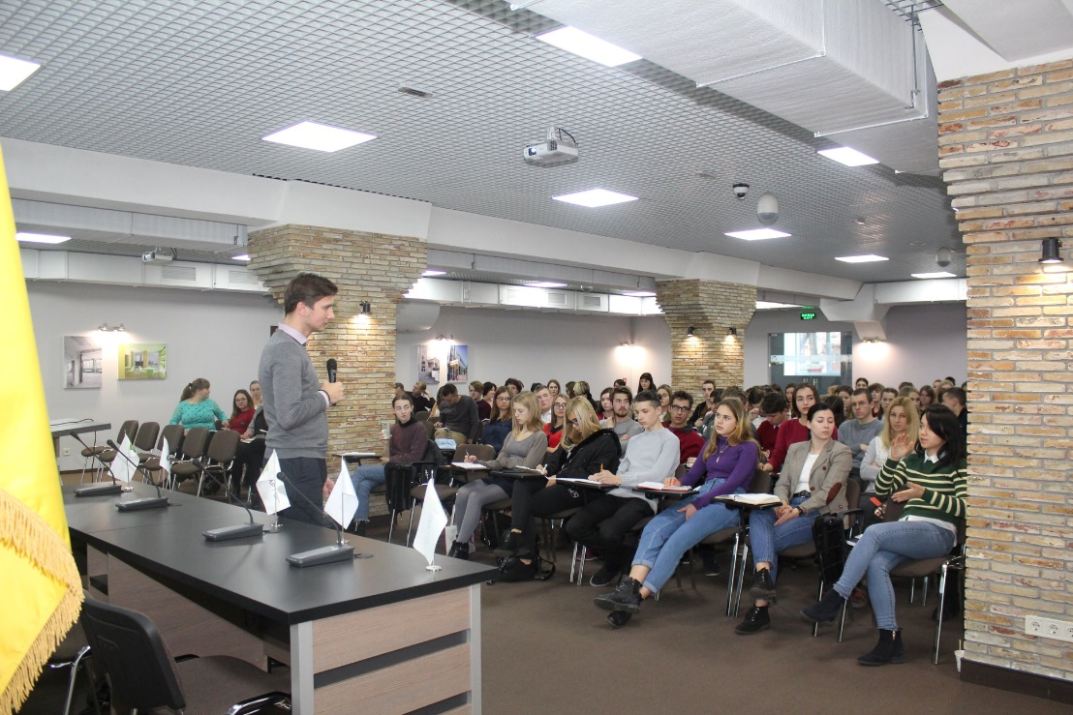
Для співробітників компанії проводятся тренінги та навчальні програми
В нашій компанії працює система наставництва та програма адаптації нових співробітників

Slide 10
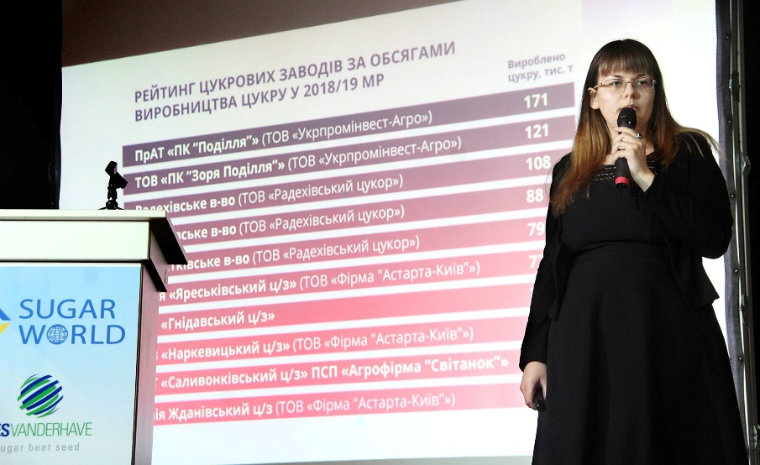
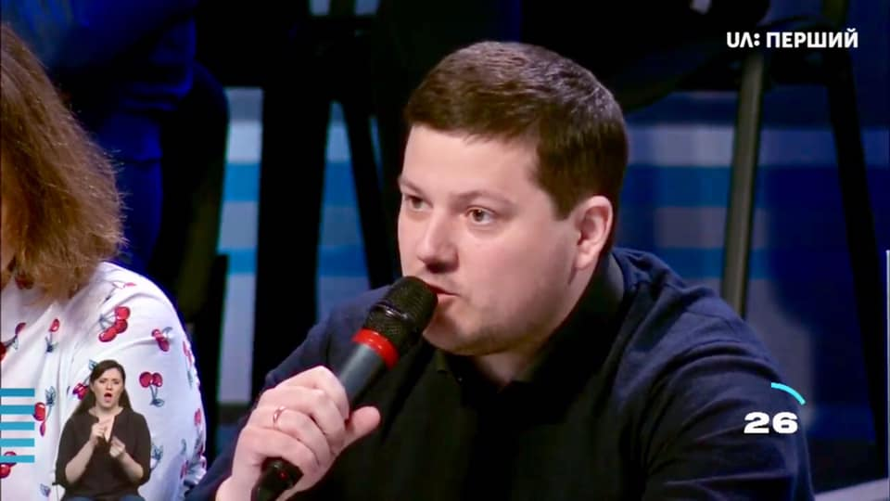

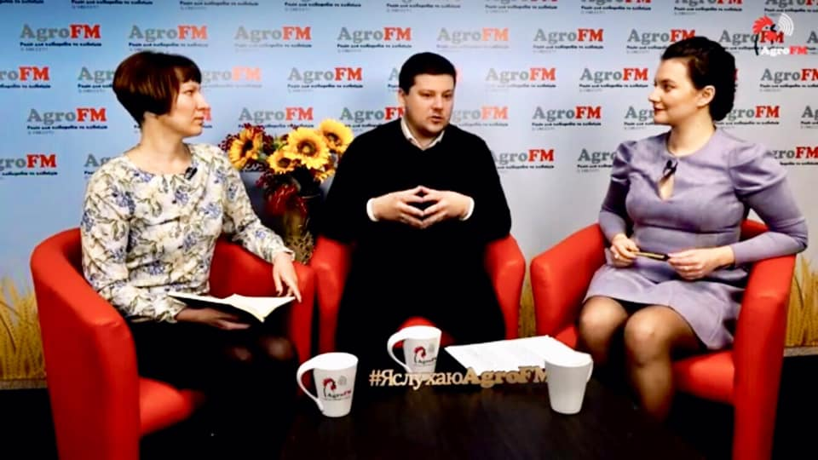
За 17 років роботи в компанії з’явилось
багато історій успіху співробітників

Slide 11
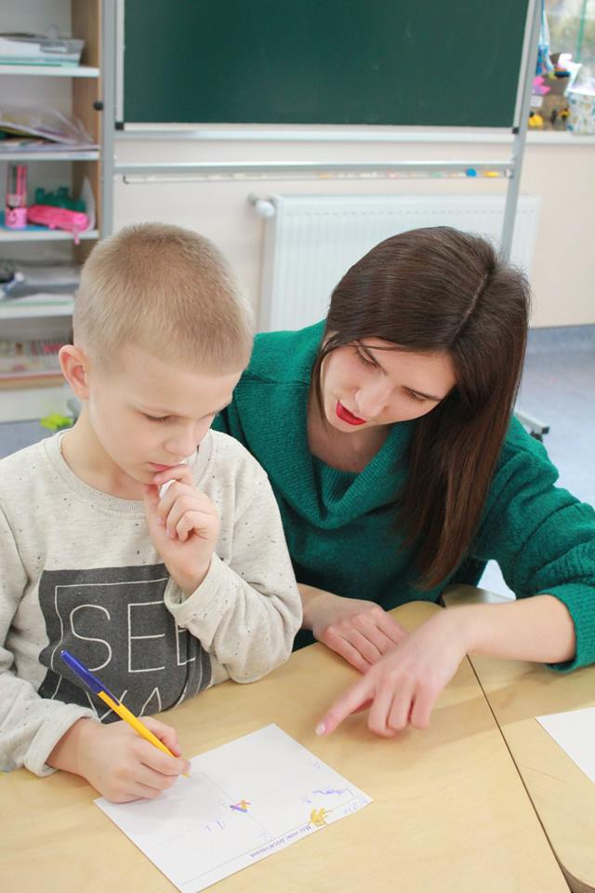

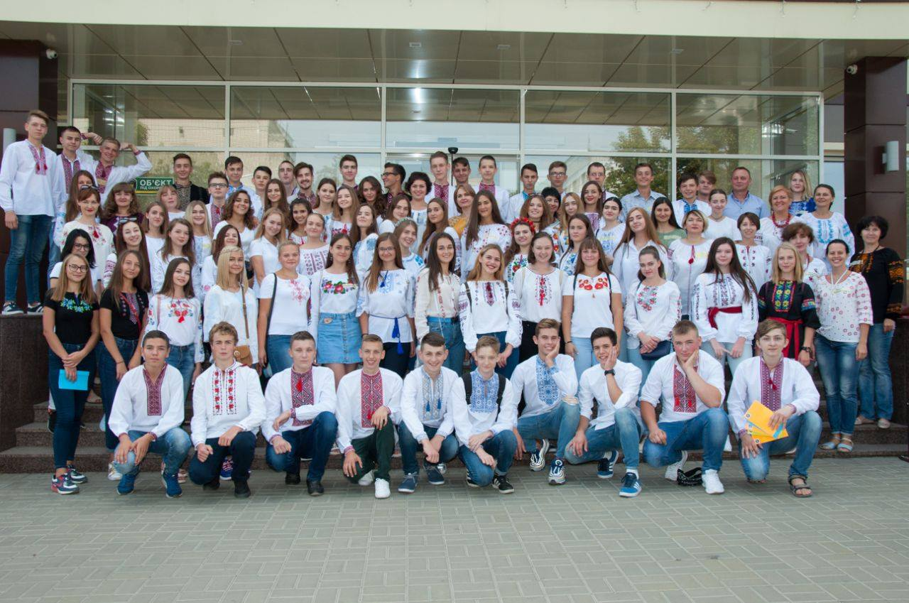
Для батьків
Освітні проекти
Українська дитяча академія;
Молодіжна громадська організація «Майбутні лідери України»;
- Український аграрний ліцей (академічне та професійне відділення);
- Dairy Centre Kischenzi.

Slide 12

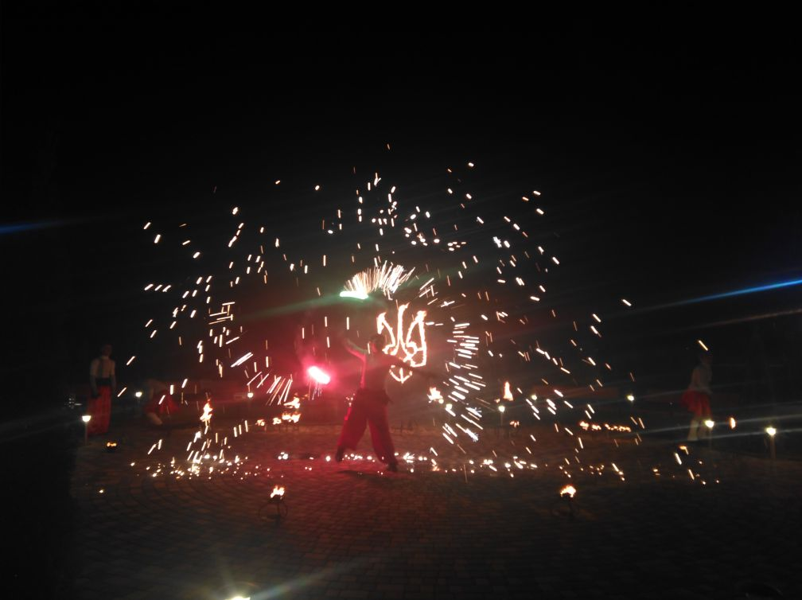

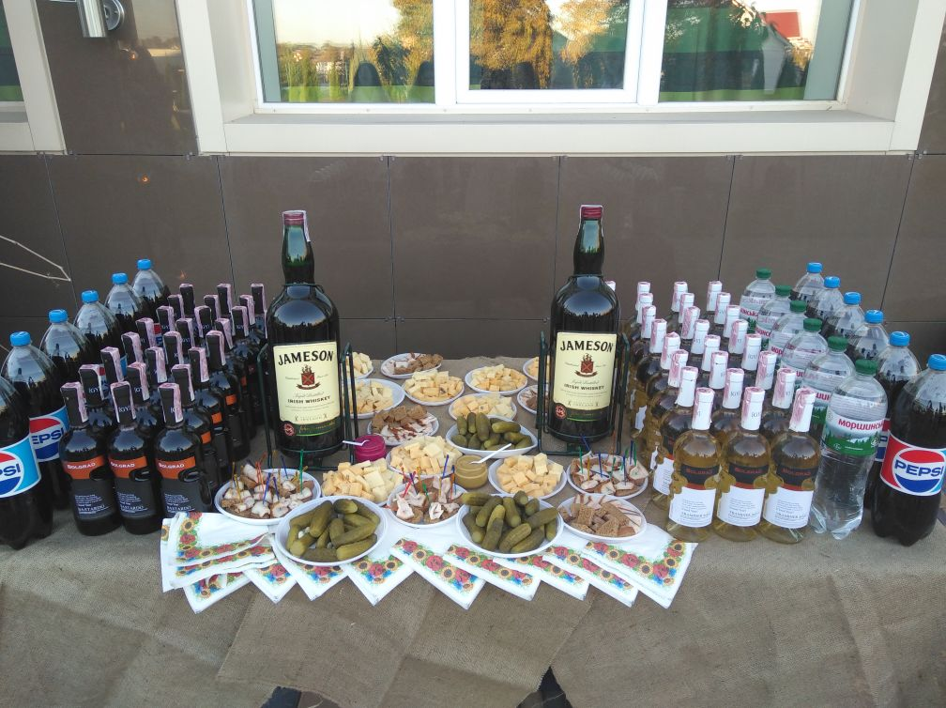
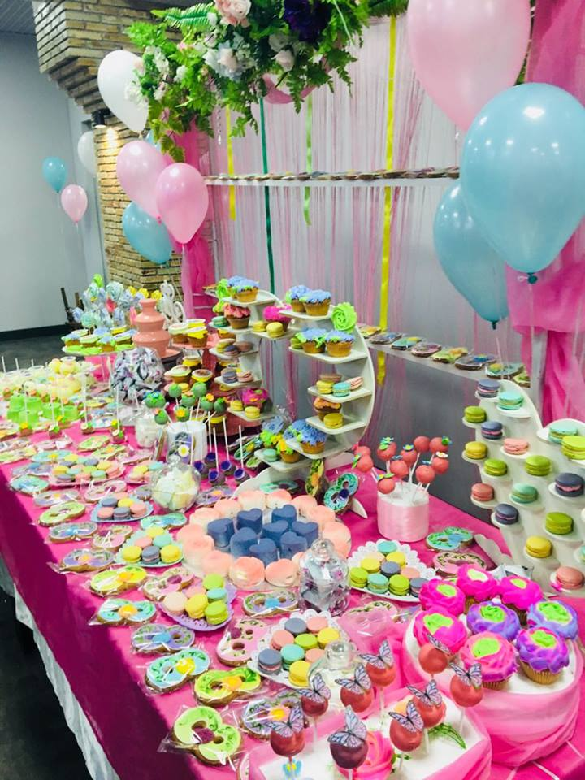
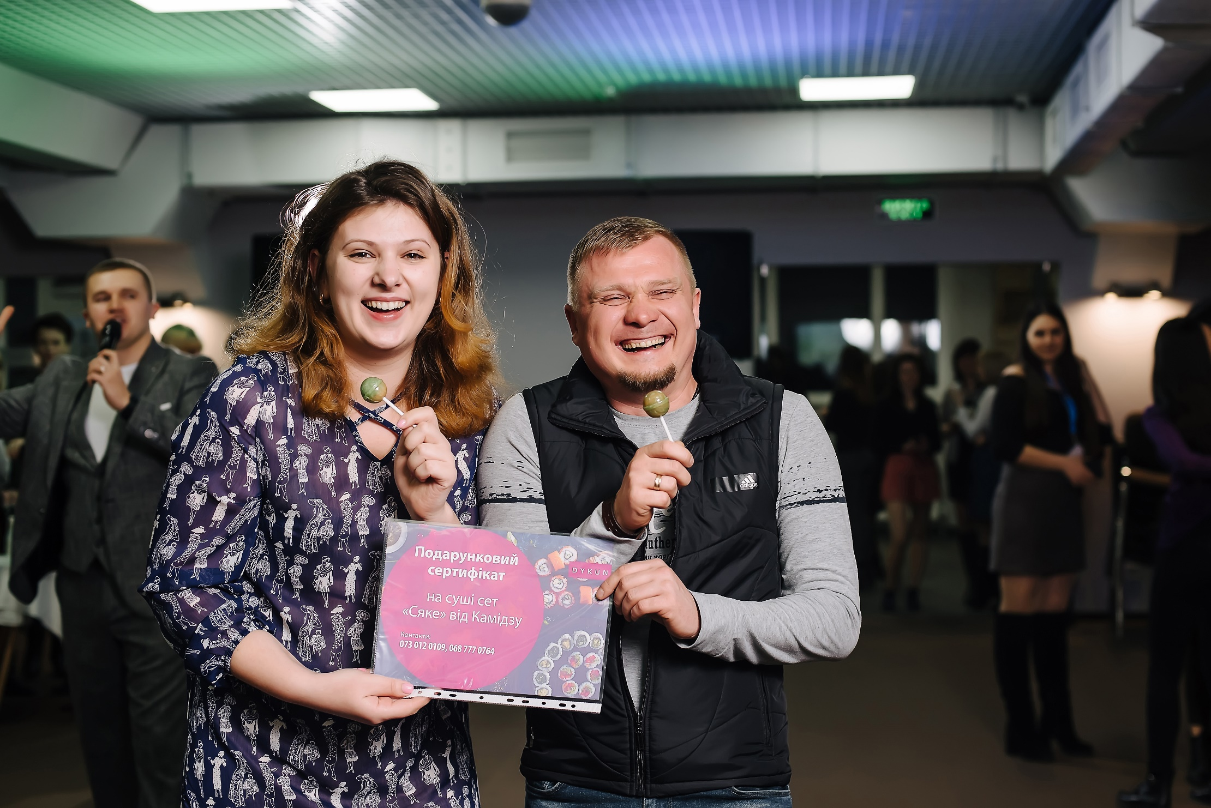
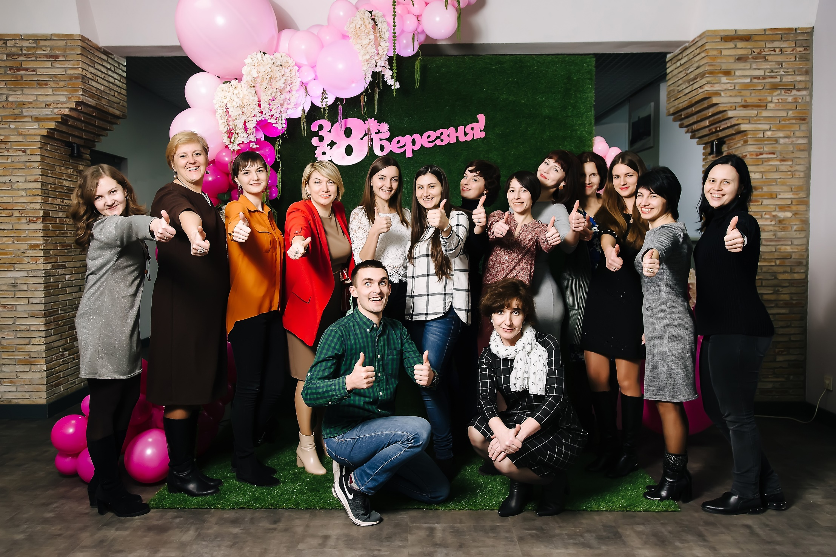


Slide 13
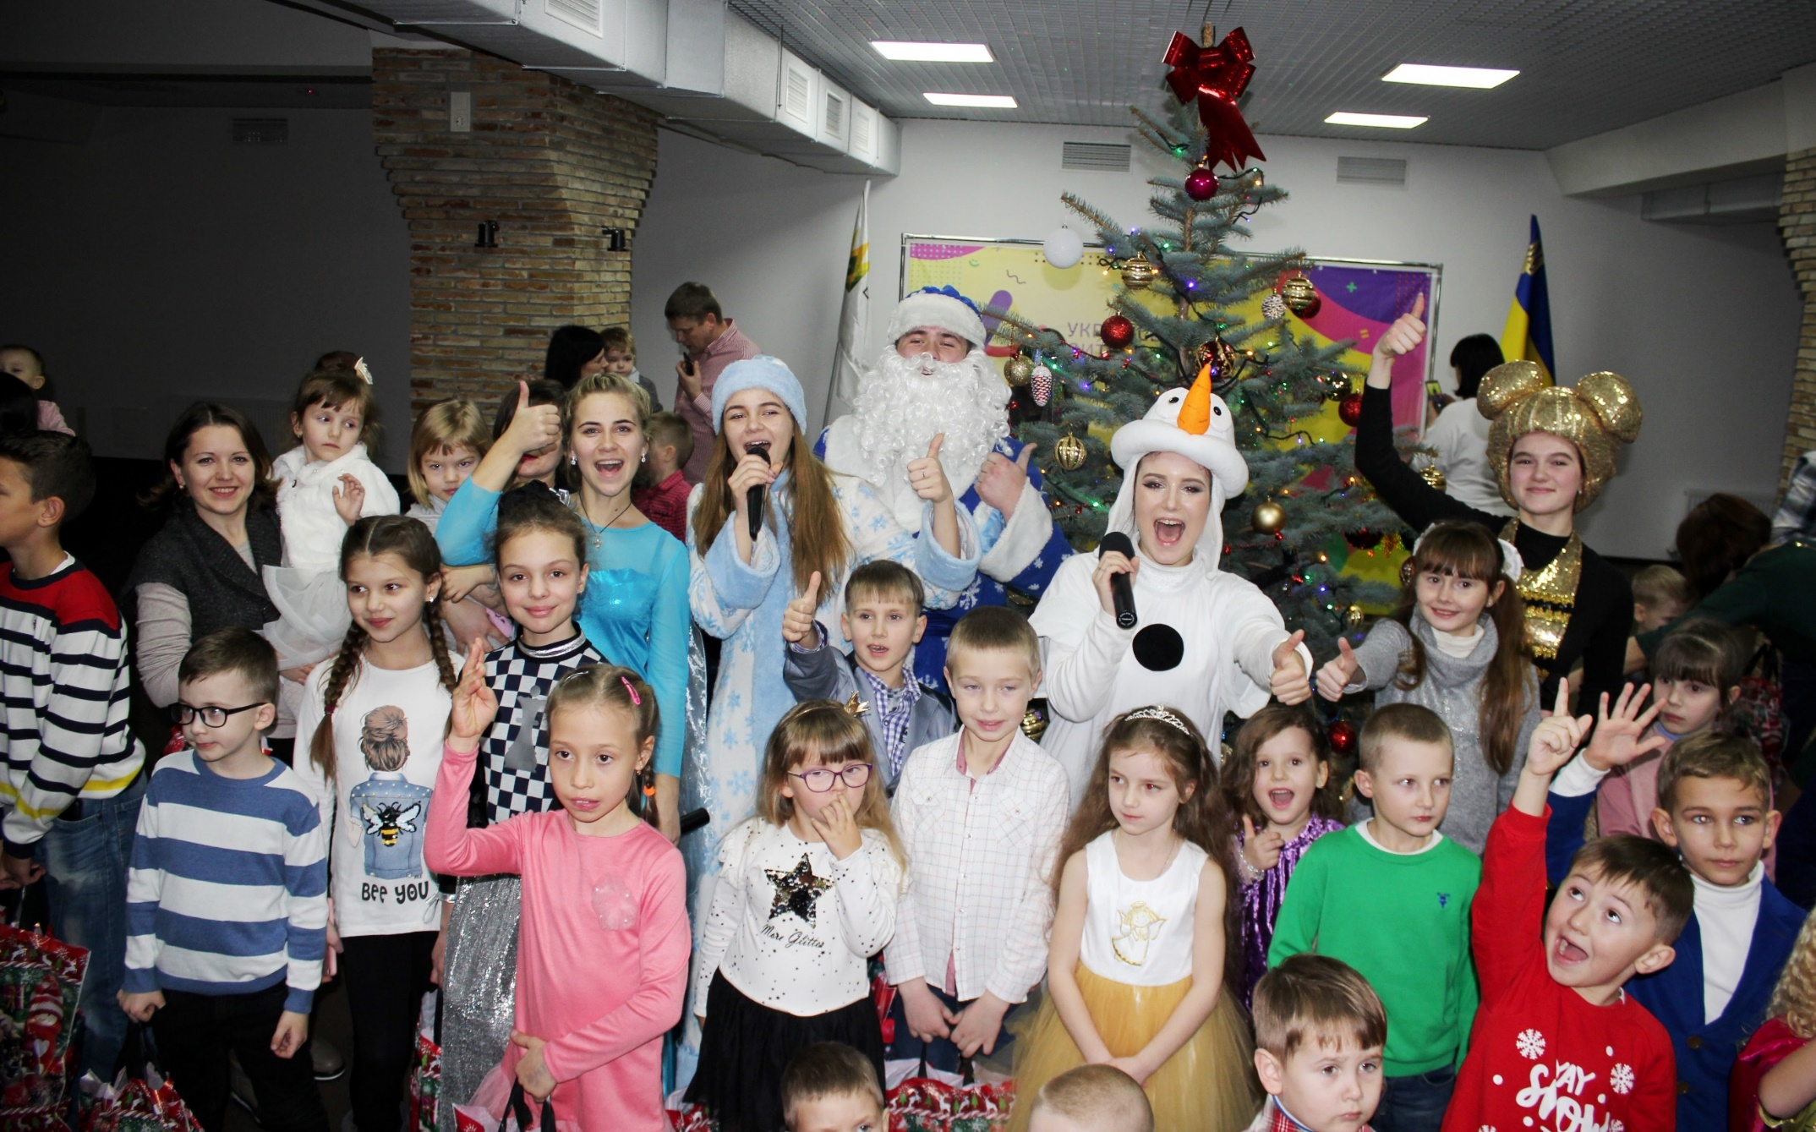
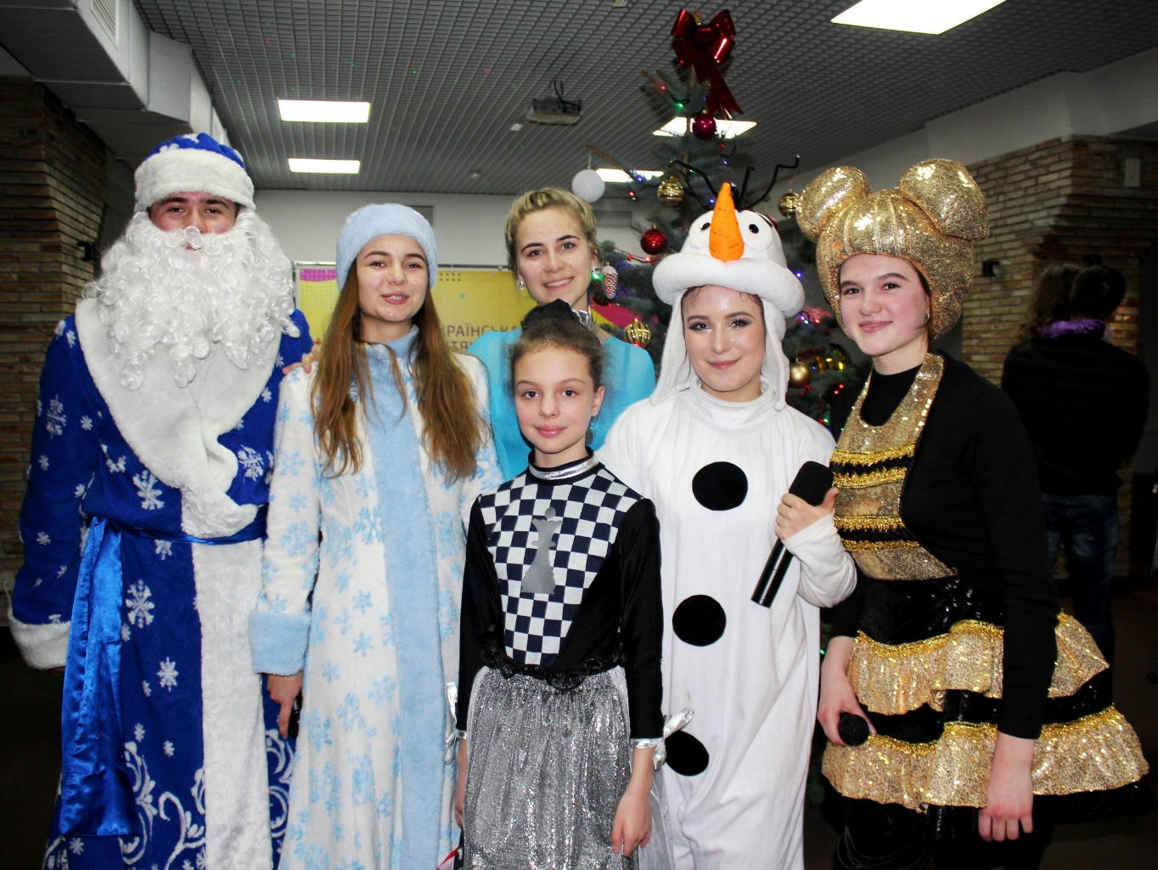
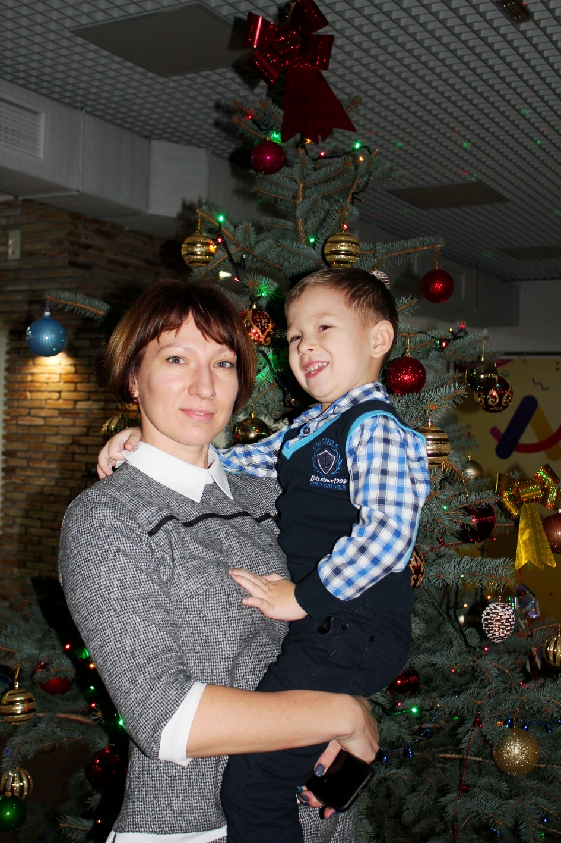
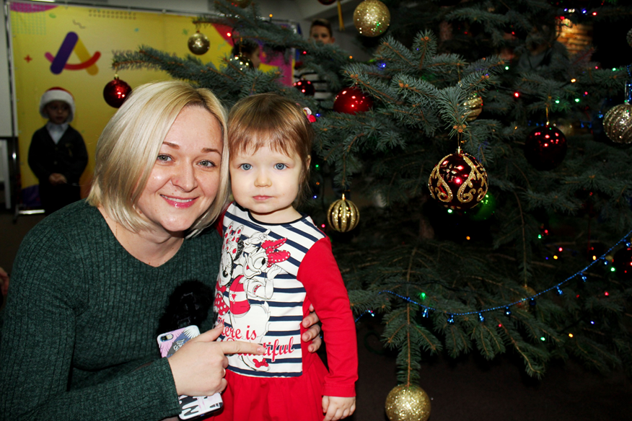

Slide 14
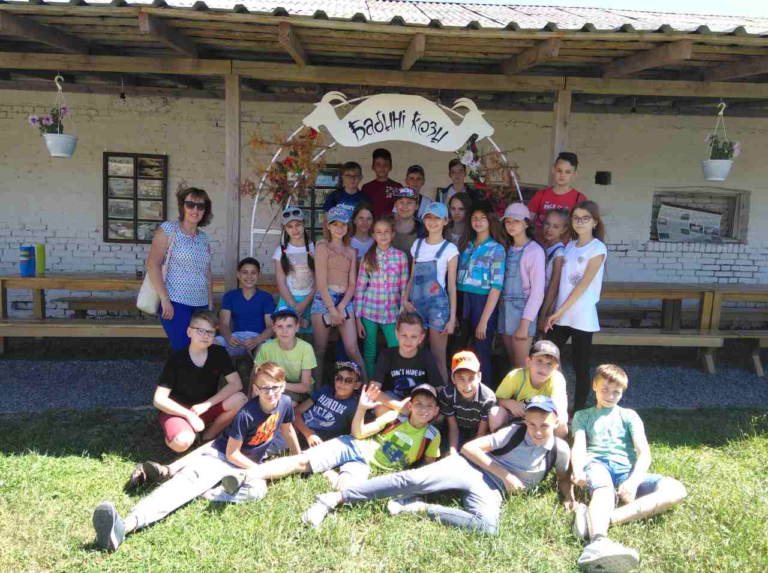

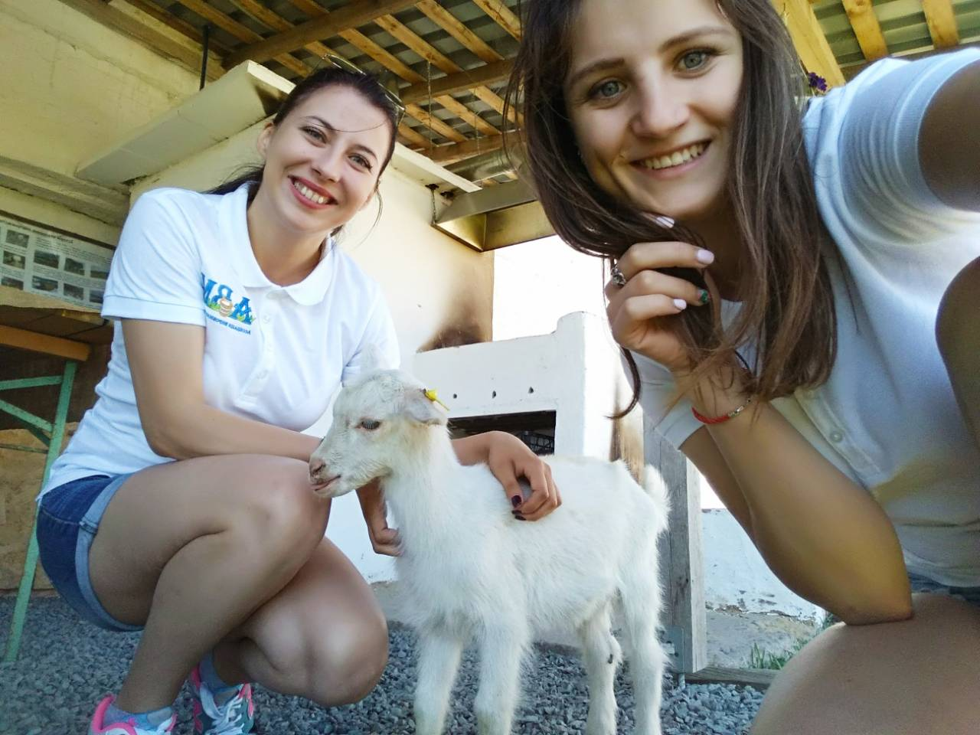
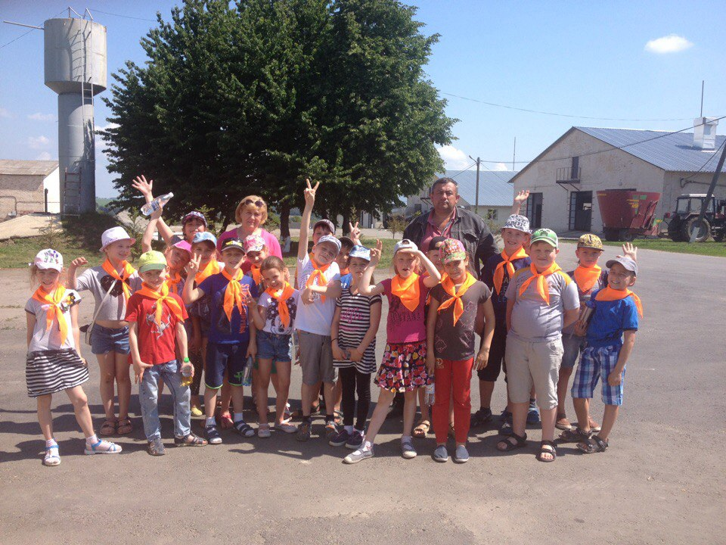
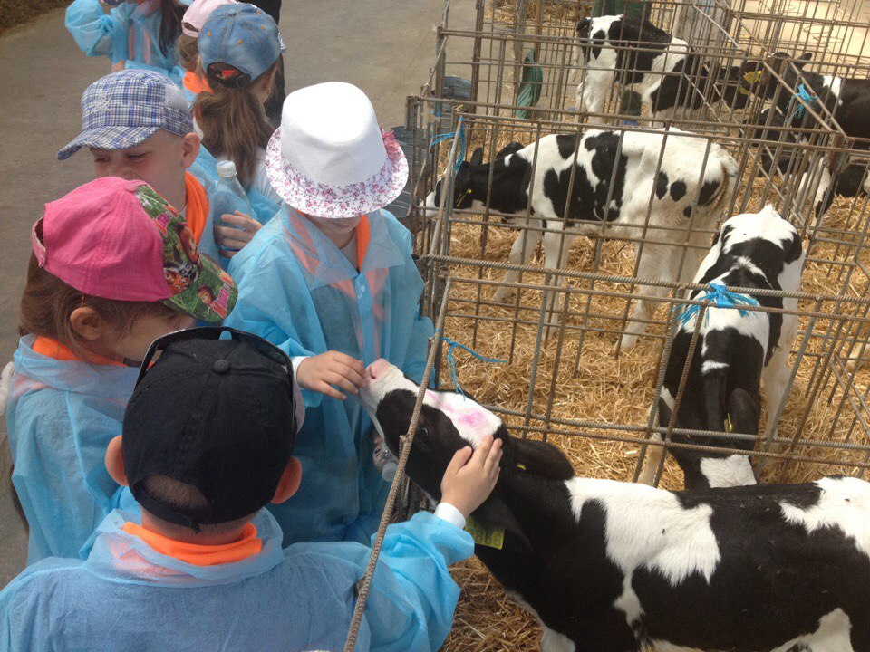
Громадянька позиція

Slide 15
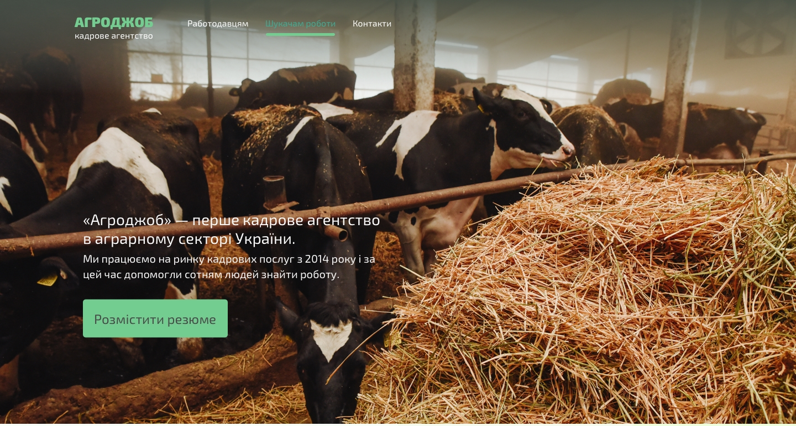
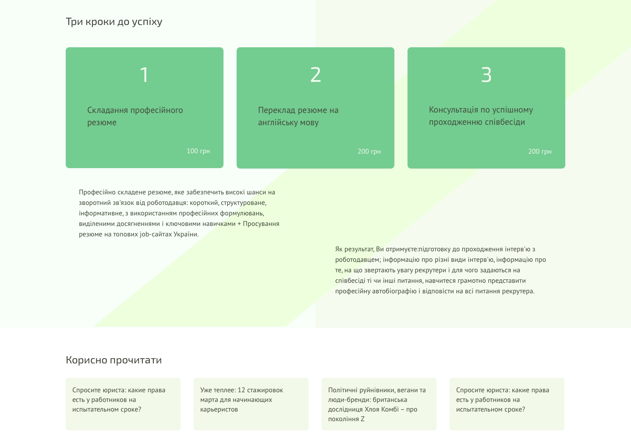
Кадрове Агентство «Агроджоб»
Ми надаємо послуги з:
пошуку та підбору фахівців для роботи в Україні та закордоном;
оцінки фахівців за професійними кластерами;
навчання та адаптації фахівців;
проведення курсів підвищення кваліфікації;
проведення консалтингових та маркетингових досліджень ринку праці в Україні.

Slide 16


















Дякуємо за увагу!
hr@avm-ua.org +38 (067) 470-95-26
+38 (067) 548 37 50

